Slide 1

А. С. Пушкин «Зима!.. Крестьянин, торжествуя…»
Автор проекта: Решетняк Светлана Валерьевна
учитель начальных классов
Молочанского УВК «ООШ І-ІІІ ст.-гимназия»

Slide 2
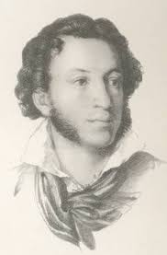
Задачи: учить детей видеть в тексте изобразительно-выразительные средства, воссоздавать по ним образ, создаваемый автором произведения, понимать его мысль, почувствовать настроение; развивать словесное рисование, обогащать и развивать чувственный опыт учащихся, уметь воссоздать, изобразить картину.
Проблема:
создать образовательное пространство для знакомства и понимания учащимися стихотворения
А.С. Пушкина «Зима! Крестьянин торжествуя..»

Slide 3
Предмет: литературное чтение автор учебника: О.В. Джеджелей
Тип проекта: творческий
Вид проекта: групповой
Участники проекта: ученики 4класса
Продолжительность проекта: краткосрочный
Срок реализации проекта: 1 неделя
Период выполнения: 21 – 25 ноября 2016 г

Slide 4
Основные формы и методы реализации проекта:
1.Продуктивная деятельность детей.
2.Чтение художественной литературы.
3. Просмотр видеоматериалов.
Продукт проектной деятельности:
1. Конкурс иллюстраций.
2. Конкурс чтецов.
3. Видеопрезентация

Slide 5
Маршрут проекта
3 группа
Звукорежиссёры.
Подбор музыкального оформления.
1группа
Литераторы
Анализ стихотворения
5 группа
Озвучивание-дубляж.
Выразительное чтение стихотворения
2группа
Художники
Подготовка иллюстрационных материалов по теме проекта
4 группа
Монтажёры
Оформление и монтаж презентации.

Slide 6
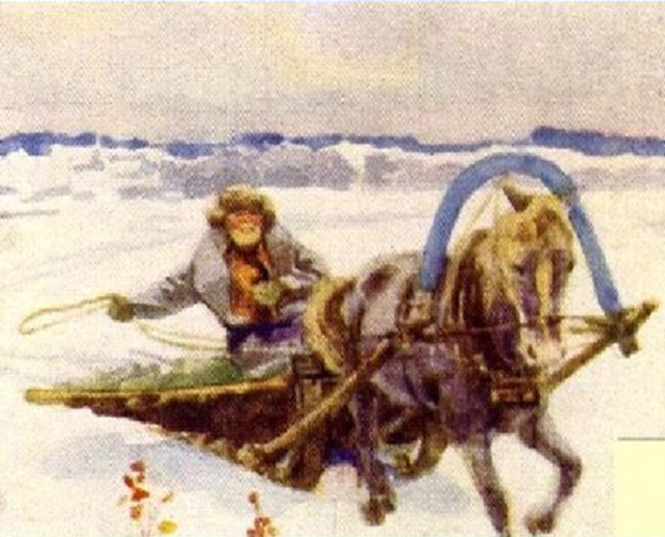
Зима!.. Крестьянин, торжествуя,
На дровнях обновляет путь;
1.Литераторы
Дровни – крестьянские открытые сани для перевозки дров, грузов.
Бразды – борозды, следы от полозьев на снегу.

Slide 7
Анализ стихотворения

Slide 8
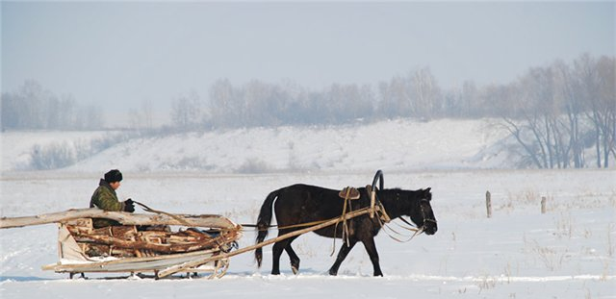
Его лошадка, снег почуя,
Плетется рысью как-нибудь;

Slide 10
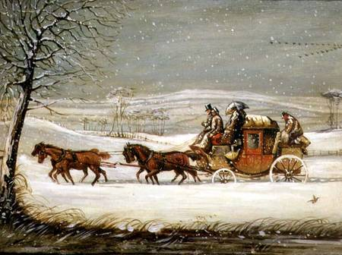
Бразды пушистые взрывая,
Летит кибитка удалая;
Бразды – борозды, следы от полозьев на снегу.
Кибитка – крытый экипаж, повозка.

Slide 12
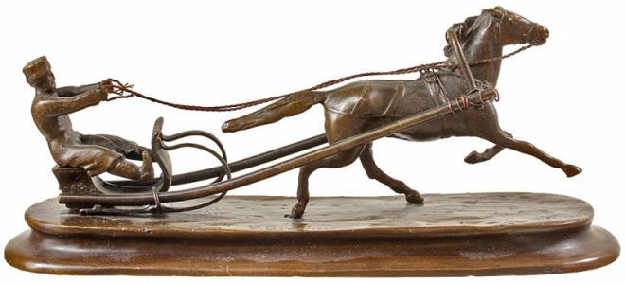
Ямщик сидит на облучке
В тулупе, в красном кушаке.
Ямщик – возница, кучер на почтовых, ямских лошадях.
Облучок – толстая деревянная скрепа, идущая по краям телеги, повозки или огибающая верхнюю часть саней.
Тулуп – долгополая меховая шуба.
Кушак – пояс, обычно широкий, матерчатый.

Slide 14
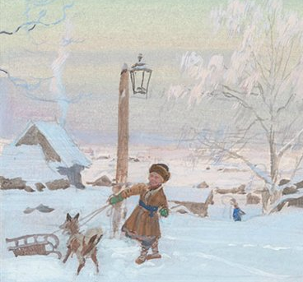
Вот бегает дворовый мальчик,
В салазки жучку посадив,
Себя в коня преобразив;
Салазки – маленькие деревянные ручные санки.

Slide 16
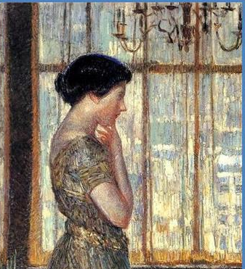
Шалун уж отморозил пальчик:
Ему и больно и смешно,
А мать грозит ему в окно.

Slide 17
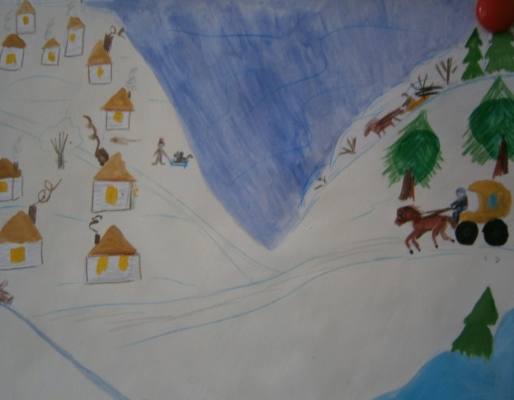
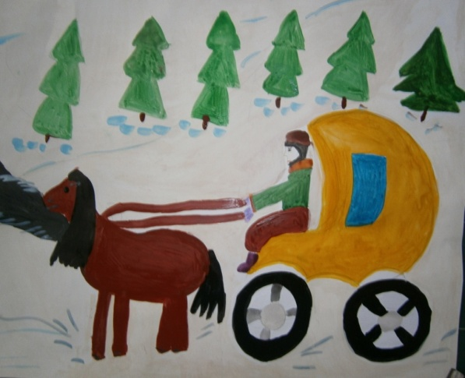
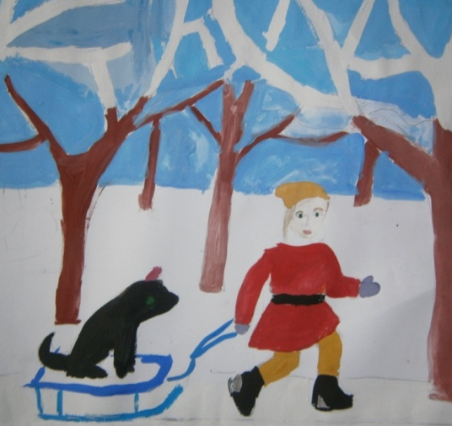
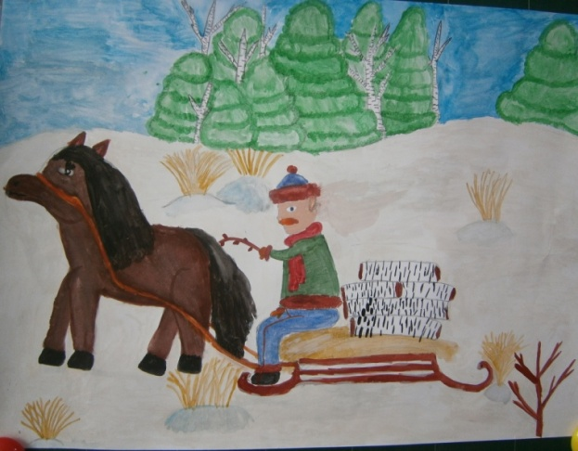
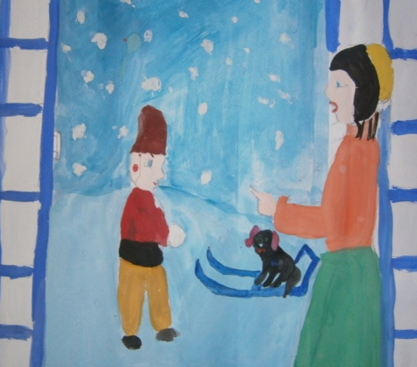
2.художники

Slide 18
3. звукорежиссёры
Фредерик Шопен – Зима. Вальс №7

Slide 22
Результат
Презентация познакомит учеников со стихотворением «Зима! Крестьянин торжествуя.
Поможет сделать урок ярким, познакомит учеников со значением устаревших слов, будет способствовать развитию интереса к творчеству Пушкина.
Основу демонстрации слайдов составляют иллюстрации.
На экране дети увидят картины, которые помогут в восприятии духа стихотворения. Некоторые изображения представлены в сопровождении стихотворных строк, что помогает легко запомнить литературное произведение.
Некоторые элементы учебной презентации представлены в оформлении анимации, такой прием привлечет учеников к важному содержанию урока.

Slide 23
На экране дети увидят картины, которые помогут в восприятии духа стихотворения.
Некоторые изображения представлены в сопровождении стихотворных строк, что помогает легко запомнить литературное произведение.
Некоторые элементы учебной презентации представлены в оформлении анимации, такой прием привлечет учеников к важному содержанию урока.

Slide 24
